Slide 1

Предложение о сотрудничестве по улучшению воспроизводительных функций КРС
ФГБОУ ВО МГАВМиБ

Slide 2
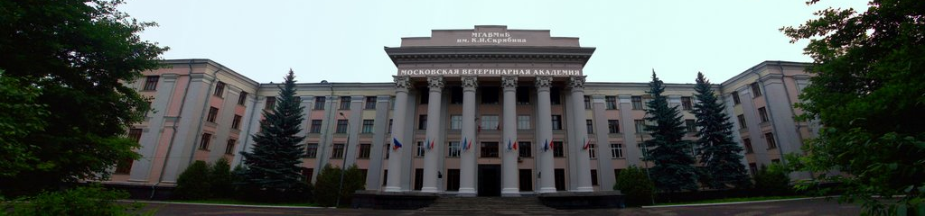


ФГБОУ ВО «Московская государственная академия ветеринарной медицины и биотехнологии – МВА имени К.И. Скрябина» - ведущее российское образовательное учреждение в области ветеринарии
ФГБОУ ВО МГАВМиБ
ООО «Пробиотик-Плюс»

Slide 3


Компании - партнёры
ООО «Пробиотик-Плюс» - разработчик и производитель уникальных, не имеющих аналогов в мире лечебно-профилактических средств - иммуноглобулинов, гипериммунных сывороток, вакцин
ООО «Пушкинский мясной двор» производитель говядины, свинины и телятины. Предоставляет свои мощности для реализации программы «мини-стада»
Валлонская Ассоциация по Разведению Скота (Бельгия)– партнер в области управления и модернизации генетических характеристик скота
ООО «Мировет» производитель ветеринарных препаратов, включая вакцины и пробиотики

Slide 4
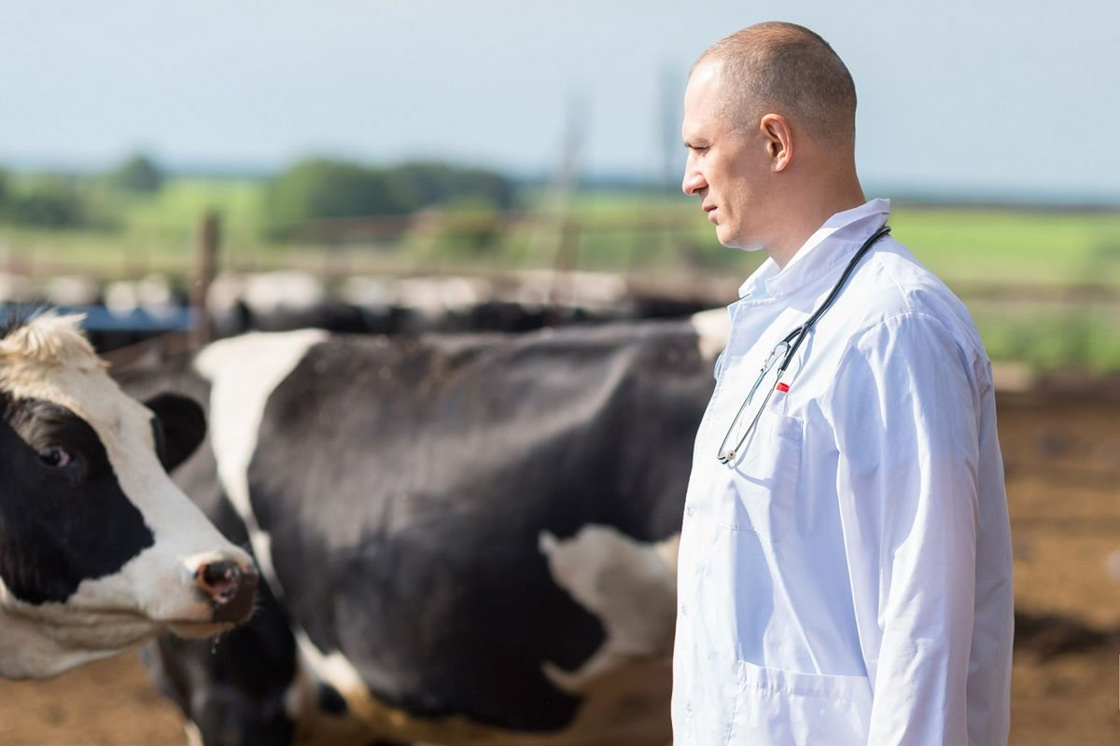
Заболеваемость КРС в РФ
Эндометриты
70-80%
Маститы
клинические
(острые)
Маститы
субклинические
(хронические)
15-20%
40-60%

Slide 5
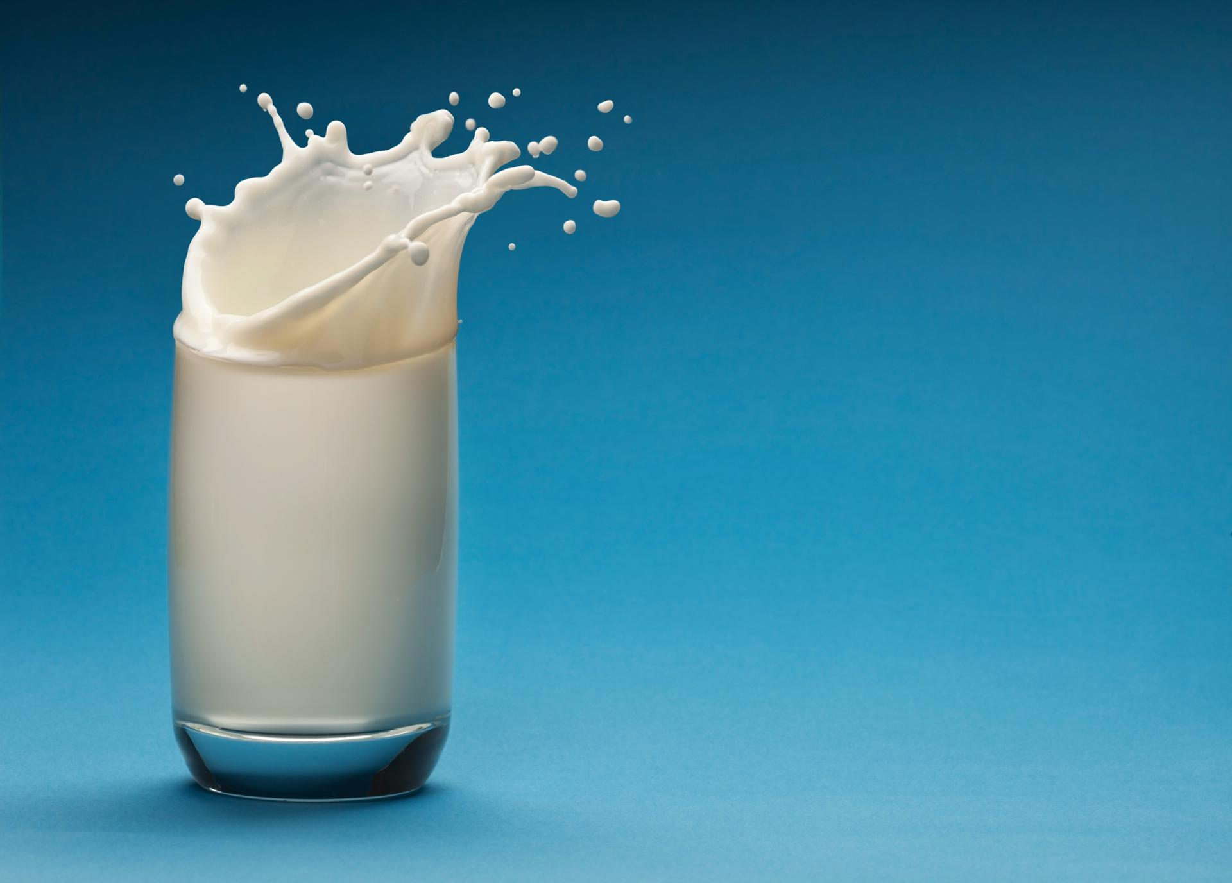
Экономический ущерб
Потери
молока
При маститах потери молока на 1 корову в год составляют до 170 л на сумму более 4000,0 руб.
Выбраковка
молока
При использовании антибиотиков при лечении коров от маститов и эндометритов ежедневно выбраковывается на 1 корову до 17 л молока в сутки.
Затраты
на лечение
Затраты на лечение антибиотиками и другими химиотерапевтическими препаратами 1 коровы, больной маститом или эндометриром, составляют в год более 8000,0 руб
Время ожидания
При использовании антибиотиков время ожидания для мясо-молочной продукции составляет 5-20 дней в течение которых молоко и мясо нельзя использовать в пищу и скармливать животным.

Slide 6
Специалисты ФГБОУ ВО «Московская государственная академия ветеринарной медицины и биотехнологии – МВА имени К.И. Скрябина» совместно с ООО «ПРОБИОТИК-ПЛЮС» предлагают:
Подготовка коров и нетелей к искусственному осеменению
Синхронизация охоты
3
Проверка на стельность
4
Лечение коров, больных эндометритом и маститом
Искусственное осеменение животных
Повышение воспроизводства стада

Slide 7
Схема работы
Отбор коров, больных эндометритами, маститами и др. патологиями
Всем отобранным животным в период скармливания пробиотической кормовой добавки ОЛИН вводят во влагалище лекарственный препарат РАСТОЛИН
Искусственное осеменение коров 1-2 дозами спермы
Для активизации иммунитета всему отобранному поголовью вводится биостимулятор ТКАНОЛИН и дается пробиотическая кормовая добавка ОЛИН
Наблюдение за состоянием осемененных коров. При первых признаках охоты – исследование на эндометрит. При необходимости - повторное осеменение
Если у животного обнаружен эндометрит, провести лечение коровы лекарственным препаратом РАСТОЛИН
Через 3 месяца после осеменения проверка всех коров на стельность
Стимуляция охоты (при необходимости)
Назначается лечение в соответствии с установленным диагнозом

Slide 8
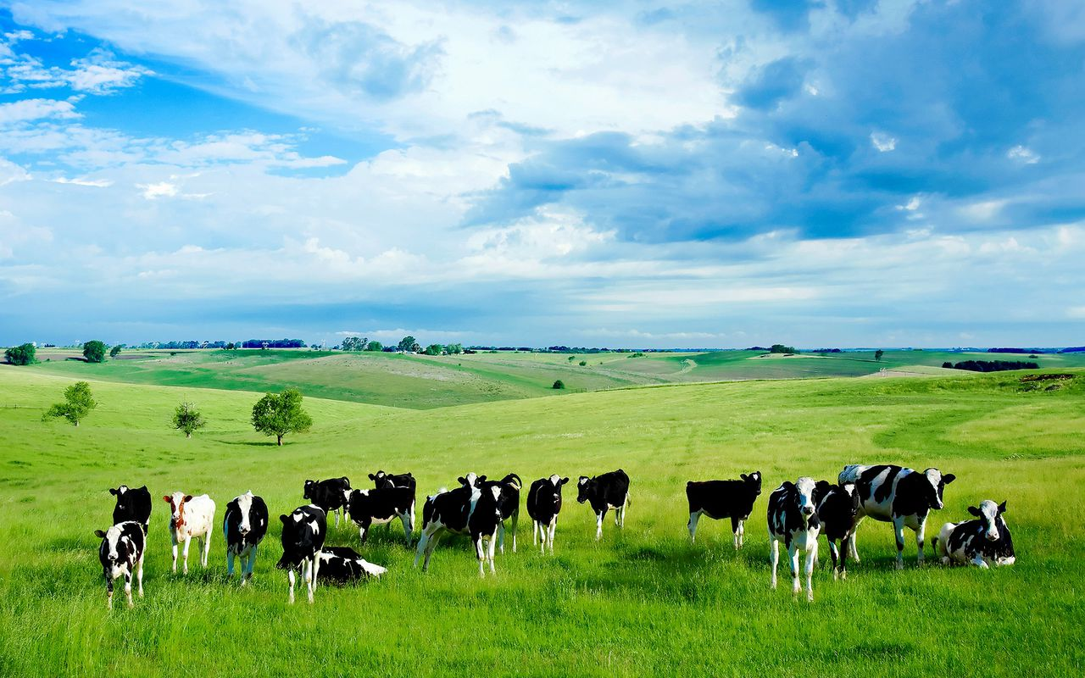
Результат программы:
Увеличение продуктивности животных
Повышение репродуктивных качеств животных, снижение заболеваемости животных инфекционными и незаразными болезнями
Повышение иммунного статуса крупного рогатого скота
Повышение рентабельности хозяйства
Обеспечение населения РФ качественными и экологически чистыми продуктами животноводства

Slide 9
Наименование ветеринарных услуг, оказываемых ООО «Мировет» хозяйствам для повышения воспроизводства КРС
Оценка состояния репродуктивного здоровья коров.
Восстановление репродуктивного здоровья некондиционных коров с низкой молочной продуктивностью с целью дальнейшего их использования для воспроизводства.
Восстановление воспроизводительной функции коров с патологиями репродуктивных органов.
Восстановление репродуктивного здоровья некондиционных коров, имеющих физические отклонения (ожирение, истощение, низкая упитанность и т.п.), но хорошо развитый таз.
Ректальное исследование коров на стельность.
Стимуляция и синхронизация охоты.
Подготовка животных к искусственному осеменению - медикаментозная стимуляция и синхронизация охоты, использование препаратов для рассасывания ложного желтого тела беременности, лечение гипофункции яичников и матки, витаминизация животных и профилактика недостатка микро-и макроэлементов).

Slide 10
Наименование ветеринарных услуг, оказываемых ООО «Мировет» хозяйствам для повышения воспроизводства КРС
Искусственное осеменение коров и нетелей спермой быков различных пород молочного и мясного направления.
Искусственное осеменение коров и нетелей спермой быков Бельгийской бело-голубой породы для получения кроссбридных телят для откорма.
Стимуляция иммунной системы коров с использованием тканевых биостимуляторов.
Ветеринарное сопровождение стельных животных.
Оказание родовспоможения.
Профилактика маститов.
Предотельные и послеотельные мероприятия по профилактике гинекологических заболеваний.
Консультации специалистов ФГБОУ ВО МГАВМиБ – МВА имени К.И. Скрябина по ветеринарно-санитарным и зоогигиеническим мероприятиям, направленным на повышение репродуктивной функции животных.
Разработка мероприятий для получения хозяйством статуса «Племенное хозяйство».

Slide 11
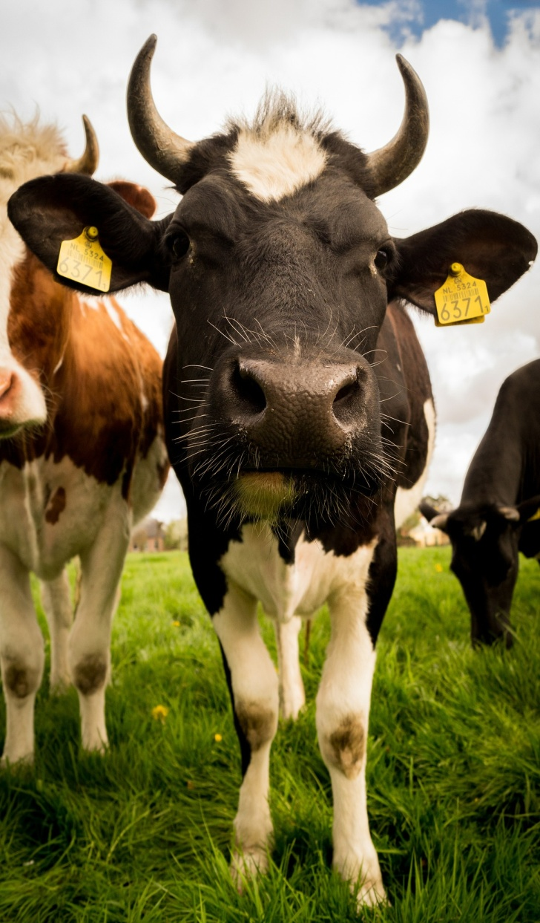
Прогнозируемые результаты
Снижение заболеваемости коров маститами
Снижение заболеваемости коров эндометритами
Снижение заболеваемости коров ацидозом, кетозом
Повышение выхода телят на 100 коров
Улучшение качества продукции
Повышение рентабельности хозяйства

Slide 12
Пошаговые действия по лечению и восстановлению стада КРС
Заключение договора о намерениях
Заключается договор на обследование и ректальной пальпации предоставленного стада КРС
Выставляется счет, согласно прейскуранту или определенной договорённости на обследование стада.
После стопроцентной оплаты, высылаются специалисты на данное предприятие для выполнения работ по обследованию данного стада
По окончанию работ составляется Акт о состояния предоставленного стада КРС
Совместно с руководителем и специалистами животноводческого предприятия определяется дальнейшие действия по работам со стадом и стоимость
Заключается договор на оказание определенных услуг по одному из представленных договоров
Выставляется счет на оплату 50%, от общего счета на данную работу, согласно прейскуранту на основании договора
После оплаты на предприятие направляются специалисты, необходимые ветеринарные медикаменты
Коровы чипируются, составляется амбулаторная карта на каждую корову
В течение трех месяцев проводятся регламентные работы и подтверждается стельность коров или их выздоровление
Cовместно со специалистами животноводческого предприятия составляется Акт о состоянии предложного для работы стада КРС
На основании данного Акта выставляется счет на оплату 30 или 50 % от общего счета, согласно заключенных договоров
После отела, полученных телят чипируют и вакцинируют
Выставляется счет для окончательного расчета

Slide 13
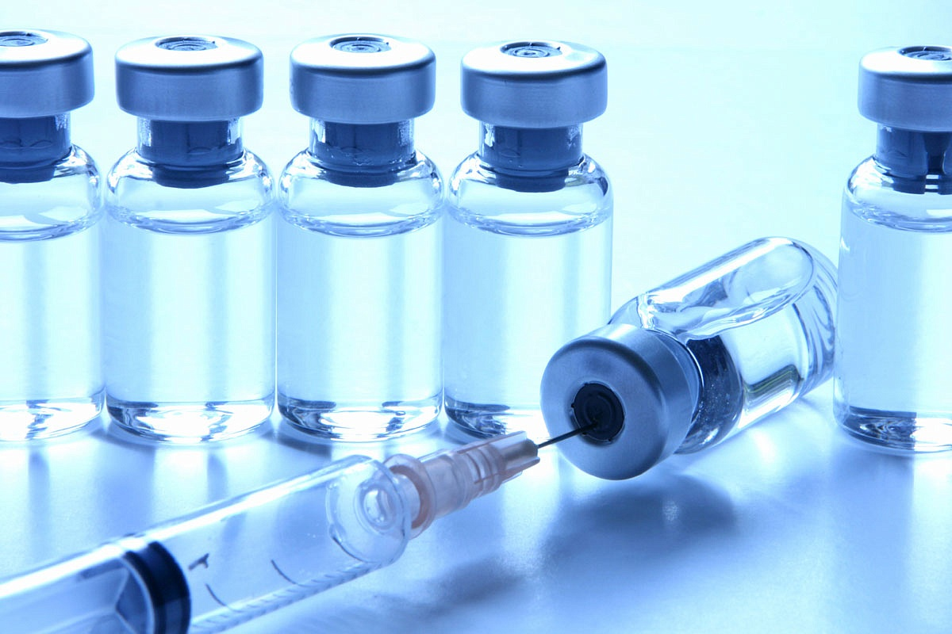
Наши препараты
ОЛИН
Пробиотическая кормовая добавка на основе живых, антагонистически активных бактерий, применяемая для профилактики и лечения животных при желудочно-кишечных болезнях, улучшения перевариваемости корма,стимуляции иммунной системы при бактериальных и вирусных инфекциях
ВАКОЛИН
Инактивированная, ассоциированная вакцина, изготовленная из патогенных микроорганизмов, выделенных от больных маститом и эндометритом коров, и применяемая для профилактики и лечения животных при маститах, эндометритах и желудочно-кишечных болезнях молодняка
РАСТОЛИН
Внутриматочная суспензия, изготовленная на основе живых, антагонистически активных бактерий, применяемая для профилактики и лечения животных при послеродовых и хронических эндометритах
ТКАНОЛИН
Тканевый биостимулятор иммунной системы животных, применяемый для активизации иммунитета крупного рогатого скота и профилактики инфекционных болезней
ИММУНОЛИН
Неспецифический гамма-глобулин, полученный из сыворотки крови
здоровых, вакцинированных коров, применяемый для профилактики и
лечения животных при смешанных инфекционных болезнях

Slide 14

Преимущества сотрудничества с нами
Повышение продуктив-ности стада КРС
Повышение рентабельности животноводческого предприятия
Оздоровление поголовья без использования антибиотиков
Экономия времени и финансов, благодаря комплексному и индивидуальному подходу

Slide 15
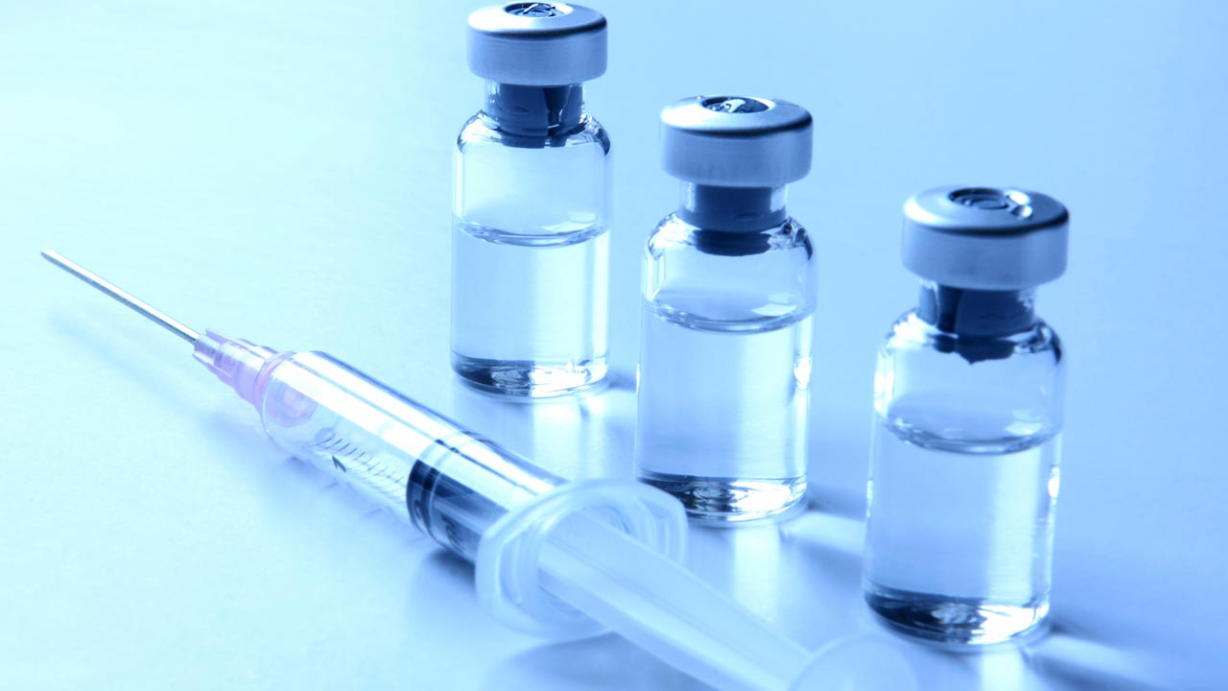
Наши цели
Научный вклад в развитие ветеринарии
Широкое распространение наших препаратов,
Обмен опытом со специалистами
Вклад в развитие животноводства с целью его оздоровления

Slide 16


Высокая эффективность сотрудничества
Показатели рентабельности хозяйства
Снижение заболеваемости коров клиническими маститами инфекционной природы, % | 90,0
Снижение заболеваемости коров хроническими маститами инфекционной природы, % | 93,8
Снижение заболеваемости коров эндометритами, % | 95,0
Снижение заболеваемости молодняка крупного рогатого скота респираторными болезнями, % | 45,0
Повышение выхода телят на 100 коров, % | 35,3
Получение дополнительной продукции, % | 28,5
Снижение затрат на лечение, %. | 54,2

Slide 17
Прайс - лист
ОЛИН (пробиотическая кормовая добавка) | 800 руб./ кг.(мешок 20 кг.)
ВАКОЛИН для КРС (Вакцина против маститов) | 180 руб./доза – 5 мл. 100 мл. фл.- 20 доз. 20 мл. фл. – 4 дозы
ТКАНОЛИН для КРС (вакцина против смешанных инфекций) | 220 руб./доза – 5 мл. 100 мл. фл.- 20 доз. 20 мл. фл. – 4 дозы
Растолин для КРС (внутриматочная суспензия) | 280 руб./ доза – 100 мл.
ИММУНОЛИН (иммуноглобулин) | 12 руб. мл для сельхозживотных

Slide 18

Грязнева Татьяна Николаевна
Заведующая кафедрой микробиологии ФГБОУ ВО МГАВМиБ-МВА имени К.И. Скрябина, доктор биологических наук, профессор
8-915-454-25-54

